Slide 1
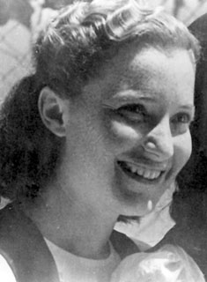
טוראי אילה גלבוע
1930-1948

Slide 2
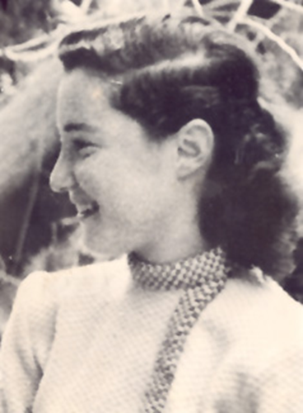
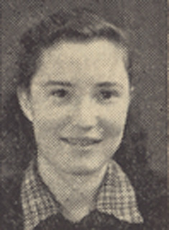
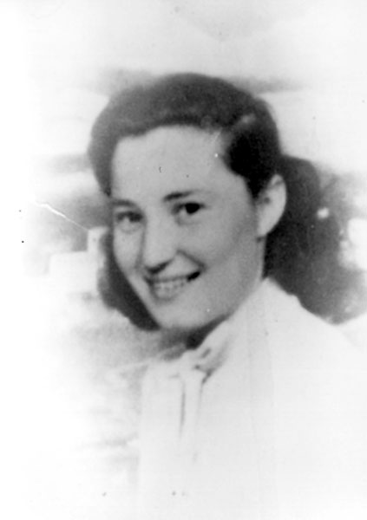
ילדותה
ביתם של חיה (לבית חבקין) ושמואל. נולדה ביום י' בכסלו תרצ"א, 30.11.1930, במרחביה.
אביה עלה מאמריקה כמתנדב הגדוד העברי ה-39 במלחמת העולם הראשונה.
למדה בבית-ספר עממי ומקצועי, בבית- הספר לנערות בבית-החלוצות בתל-אביב. כונתה בפי חברותיה "אילקה הג'ינג'ית".

Slide 3


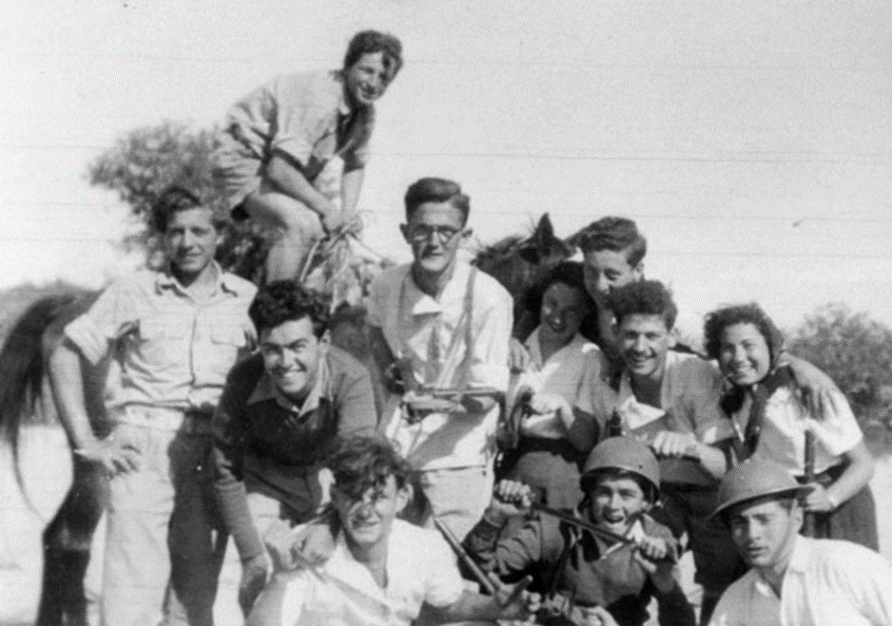
נעוריה
בגיל 16 וחצי יצאה להכשרה חקלאית בחולתא יחד עם קבוצת "הנוער העובד" מתל-אביב.

Slide 4
הכשרת יגור "הגוברים"
מספר חברי ההכשרה: 51, מתוכן 11 בנות.
מוצא החברים: צברים מסניפי "הנוער העובד והלומד" מתל-אביב, רמת-גן והרצליה.
משק הכשרה: חולתא. יציאה להכשרה ביוני 1947, שם התאחדו עם הכשרת עין-גב, יוצאי סוריה ותימן.
תאריך גיוס לפלמ"ח: 20 בספטמבר 1947, לפלוגה ט'.
בנובמבר 1947 הועברו לקיבוץ יגור, כהכשרה מגויסת לפלוגה א', מחלקה ג', תחת פיקודו של המ"מ איתמר גולני. בקיבוץ יגור עבדו חברי ההכשרה בענפי המשק השונים ובאימונים צבאיים אינטנסיביים.

Slide 5
הכשרת יגור "הגוברים"
על מנת להוות גרעין להתיישבות, נעשה ניסיון להתאחד עם הכשרת "מגשימים", בוגרי בית-הספר החקלאי בבן-שמן. אך האיחוד לא עלה יפה ונפסק-בוטל באוקטובר 1948.
במלחמת העצמאות לחמו חברי ההכשרה בקרבות של גדוד העמק, ומאוחר יותר בחטיבת יפתח, במסגרת הגדוד הראשון. הלחימה החלה בסוף 1947 בקרב באלד א- שייך, קרב שפרעם, כפר-כנה, קרב זרעין, קרבות משמר-העמק, פעולות ה"מטאטא" בגליל, קרב מלכיה. לאחר מכן ירד הגדוד למרכז וחברי ההכשרה נלחמו בכיבוש לוד ורמלה. עם סיום הקרבות במרכז ירדה חטיבת יפתח לנגב על מנת להחליף את חטיבת הנגב. חברי הכשרה לחמו בכיבוש באר-שבע והמרחב. מספר הנופלים מקרב חברי ההכשרה הגיע לעשרה ויחד עימם נפצעו רבים במהלך הקרבות.

Slide 6
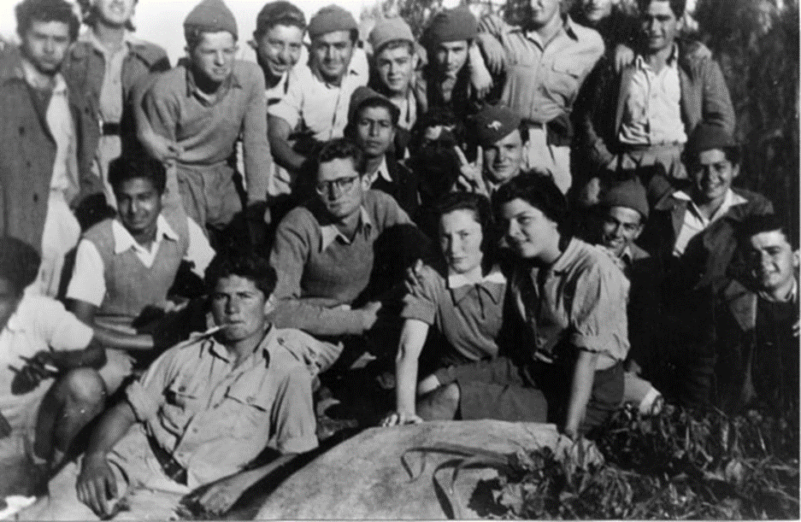
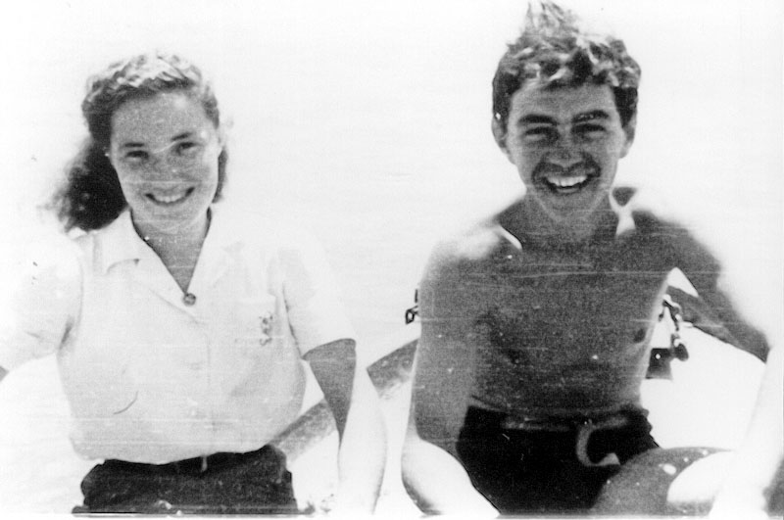
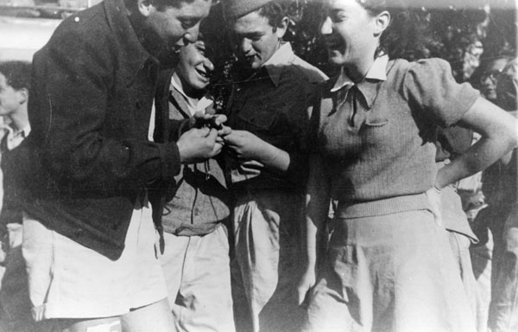
השירות הצבאי
אילה חזרה לזמן-מה לעזור להוריה, ומשפרצה מלחמת-העצמאות התנדבה ושירתה בפלמ"ח בחטיבת "יפתח" ביגור, עין השופט, ראש פינה, ולבסוף - בצריפין.

Slide 7
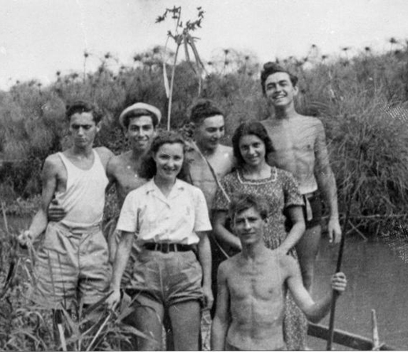
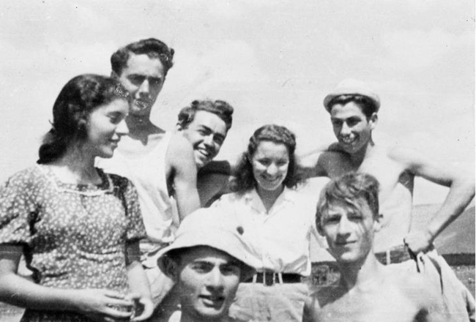
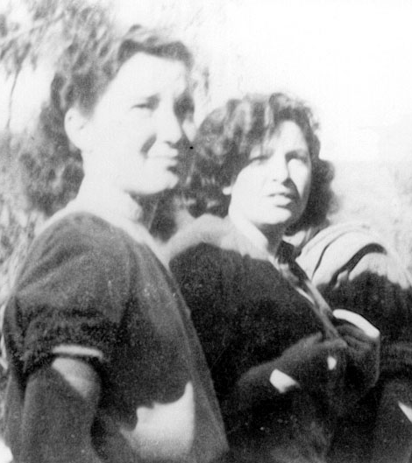
השירות הצבאי
אילה עבדה בלילות ובימים כ"אמא" ל6-8 "בנים", חבריה הקרביים, כיבסה בשבילם, חרדה לגורלם וקיבלה את פניהם בחיוכי-אם בשובם מפעולות. התאבלה על הנופלים
והשתדלה לחזק את עצמה ואת
הנותרים.

Slide 8
השירות הצבאי
ברשימה שנכתבה על-ידי אילה לעלון הנופלים, אמרה בין היתר:
"האמנם הלכתם? אתם הארבעה (עמנואל, שלמה, משה, יהודה), כה חביבים ויקרים הייתם, כה טובים ומסורים לחברה. נפלתם יחדיו למטרה ברורה ובידיעה ברורה לקראת מה אתם הולכים. את חייכם הצעירים הקרבתם על מזבח המולדת. ואנו, אנו הנותרים נשארנו להמשיך את דרככם, זכרכם שמור יהיה אתנו לעד. מה גדול האסון. ארבעה... על מי לחשוב קודם? את מי לזכור ולהעלות קודם? את עמנו הגבוה, הגאה בשערו, בשפמו ובחיוכו המיוחד מלא מרץ בכל אשר פנה. משה-מושיקו שלנו האמיץ, המסור והנותן ידו לכל, ובטור שיניו הנראות תמיד בחיוכו. אותו שלמה השמן, העליז, תמיד שר ומפזם, רוקד ומקרקר. תמיד עודד ושימח אחרים. אותו יהודה, אותו בחור שקט ונוח בחיוכו העליז. כולכם, כולכם חביבים, יקרתם לנו ואתם עזבתם אותנו. את נקמתכם ניקח! לא לחינם נשפך דמכם. אנו אחריכם!!!

Slide 9

חטיבת "יפתח"
חטיבת פלמ"ח הוקמה בגליל בעיצומה של מלחמת העצמאות, בסוף מאי 1948. אחרי פירוק הפלמ"ח השתלבה בצה"ל, לחמה בכל מלחמות ישראל ועברה גלגולים רבים, עד פירוקה בשנת 2014.
בתחילת דרכה הייתה כוח משימה, בפיקודו של מפקד הפלמ"ח יגאל אלון, ומאוחר יותר גובשה לחטיבה. החטיבה כללה בתחילתה שני גדודים: הגדוד הראשון שפעל בעמק בית שאן, בגלבוע, באזור חיפה ובגליל המערבי והגדוד השלישי שפעל בגליל המזרחי ובגבולותיו. הגדוד השני של החטיבה, שחנה בנגב בראשית המלחמה, השתייך לחטיבת הנגב והצטרף ליפתח רק בסוף 1948.

Slide 10
מלחמת העצמאות
החלה ב-30 בנובמבר 1947. בבוקר היום שלאחר קבלת תכנית החלוקה בעצרת האו"ם, פתחו ערביי ארץ ישראל בהתקפות כנגד היישוב היהודי בארץ ישראל כדי למנוע את יישומה. בכך נפתח השלב הראשון של המלחמה. היקף הלחימה הוגבל מאוד בשל נוכחות הצבא הבריטי, שהיה בתהליך של פינוי כוחותיו משטח ארץ ישראל המנדטורית. החל מראשית אפריל 1948 עבר כוח המגן העברי למתקפה באזורים שונים בא"י, ועד השלמת פינוי הצבא הבריטי ותום המנדט, הביסו את הכוחות הערביים הבלתי סדירים, שעמדו מולם.

Slide 11
מלחמת העצמאות
ב-14 במאי 1948, יומו האחרון של המנדט הבריטי, הכריזה הנהגת היישוב היהודי על הקמת מדינה יהודית בא"י. למחרת פלשו לתחומי ארץ ישראל המנדטורית, הצבאות הסדירים של מספר מדינות ערביות (סוריה, עיראק, עבר הירדן ומצרים) בסיוע כוחות צבא קטנים יחסית מלבנון וערב הסעודית, ובכך החל השלב השני של מלחמת העצמאות. נהוג לחלק שלב זה לשני שלבי משנה עיקריים: בשלב הראשון, שהסתיים עם כניסת ההפוגה הראשונה במלחמה, בלמו כוחות ההגנה (החל מסוף מאי כוחות צה"ל) את המתקפה הערבית, והיוזמה הצבאית הייתה בעיקר בידי הצד הערבי. בשלב השני, שהחל לאחר תום "ההפוגה הראשונה", עברה היוזמה הצבאית לידי צה"ל, והצבאות הערביים נמצאו בעיקר במגננה.

Slide 12
מלחמת העצמאות
הלחימה בפועל בין צה"ל, לבין הצבאות הערביים בשטח א"י, הסתיימה כבר בינואר 1949, אך המלחמה תמה רשמית רק ב-20 ביולי 1949, עם חתימת הסכם שביתת הנשק האחרון בין ישראל לשכנותיה הערביות, הסכם שביתת הנשק עם סוריה.
ישראל ועבר הירדן (ממלכת ירדן של ימינו) היו המרוויחות העיקריות מהמלחמה (לפחות מהבחינה הטריטוריאלית) ואילו ערביי ארץ ישראל היו המפסידים העיקריים - מדינת ישראל, הרחיבה את גבולותיה אל מעבר לשטח שיועד למדינה היהודית במסגרת החלטת החלוקה ובהסכמי שביתת הנשק שסיימו את המלחמה הכירו המדינות הערביות השכנות דה פקטו בגבולות החדשים של ישראל.

Slide 13
ההפצצה המצרית על
ראשון לציון
לאחר תום המנדט הבריטי על ארץ ישראל והכרזת העצמאות של ישראל פלש הצבא המצרי לתחומי המדינה הצעירה, יחד עם צבאות ערב אחרים. בשבועות שלאחר מכן ערך חיל האוויר המצרי סדרת הפצצות על ערי החוף של ישראל. רוב ההפצצות הונחתו על תל אביב, אך הן פגעו גם ברמת גן, בחולון, בראשון לציון וברחובות.
הפצצת ראשון לציון במלחמת העצמאות נערכה ב-3 ביוני 1948 על ידי שני מטוסים של חיל האוויר המצרי. בשעה 11:15 הוטלו פצצות, שנחתו ברחוב רוטשילד ובקרן הרחובות עין הקורא - מוהליבר. עקב ההפצצה נהרגו עשרים וחמישה אנשים. ארבעה עשר מהם היו אזרחים, והיתר חיילים. היה קושי לזהות חלק מהקורבנות בשל מצבם.

Slide 14
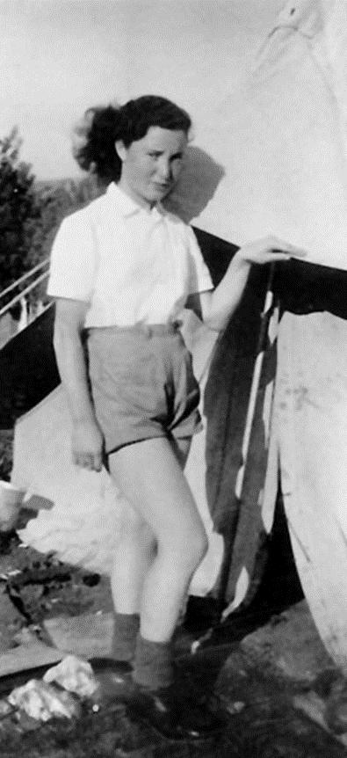
נפילתה
אחרי יום חופש בבית-הוריה, חזרה אילה למחנה צריפין עם שני חבריה, גדעון קוכמן וחנוך קלצ'קו. בדרכם לבסיס, עברו את ראשון לציון ונקלעו להפצצה אווירית מצרית כבדה. נפלה פצצה על מכוניתם, כשנשק מגן בידיהם, ניסו לירות מרוביהם במטוס המפציץ.

Slide 15
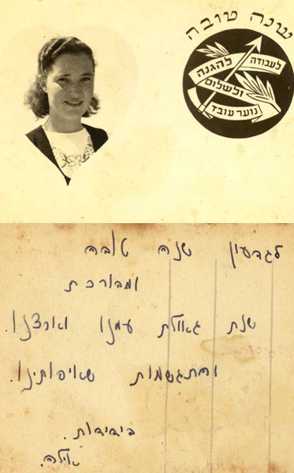
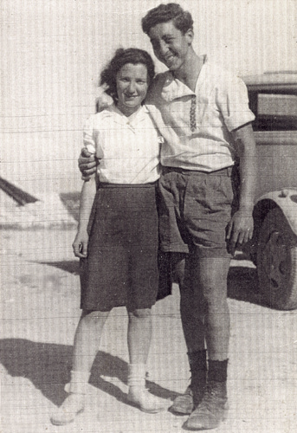
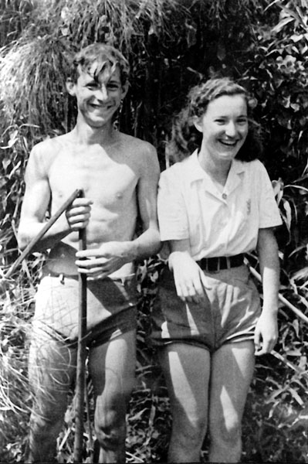
נפילתה
ביום כ"ה באייר תש"ח (3.6.1948), נפלה אילה יחד עם חברה גדעון, "הנאהבים והנעימים בחייהם ובמותם לא נפרדו". גופות שלושתם, מפוחמות וקטועות
אברים, זוהו בדרך
ההשערה.

Slide 16
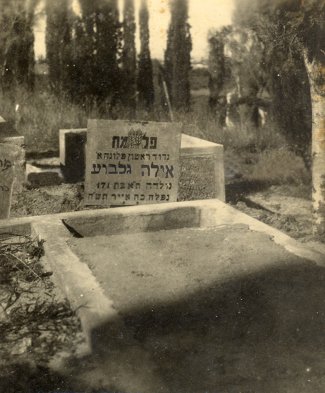
נפילתה
בשעת פרידתה מהקרובים ביקשה למסור לסבתא אשר אהבה כי היא יוצאת כדי להמשיך את השלשלת שהחלו בה סבה (ששירת בגדוד הראשון ליהודה של מתנדבי ארץ-ישראל לצבא הבריטי שכבש את ארץ-ישראל מידי התורכים), אביה, אשר שירת כאמור בצבא הבריטי במלחמת- העולם הראשונה ודודתה, ששירתה בצבא הבריטי במלחמת-העולם השנייה. והנה היא משתתפת במלחמת-העצמאות, ומבקשת להוכיח כי אין מולדת נקנית בקלות ויש להקריב קורבנות למענה.
נקברה בראשון לציון וב-22.6.1950 הועברה לנחלת-יצחק.

Slide 17
לזכרה
אילה!
זמן רב עבר מאותו היום המר שבו נפרדנו ממך לנצח. לא חשבנו כי כך יסתיים הכול. ומאז עברה כבר שנה וקשה לי להאמין, שבאמת אינך, וכי אותו קבר - קברך הוא, ותחתיו טמונה את ולמראשותיך ניצב לוח עץ ועליו כתובת: "ילדה אלמונית". כך אילה לכך הגעת, את מליאת החיים והמרץ, המסורה כל כך לחברה הן ברקמת החולצות הרוסיות, שהן כמעט המזכרת היחידה שנותרה ממך. זוכרת אני אותך יושבת ימים וביחוד בלילות בעבודת הקשר, כולך שקועה ברקמה כדי להספיק עוד רצועה אחת, כדי לשמח לבו של עוד חבר החוזר עייף מהקרב ומוצא על מיטתו מתוך חבילת הבגדים את החולצה החדשה פרי עבודתך המסורה. ובצאתם לג'ובים, ניסית ללכת אחריהם, אך לא עלה בידך (הרי בנות אין מוציאים לקרב) ובכל זאת מלאת את חובתך אם כחברה להם, או בכבסך את כביסתם ואם בתפקידך בצבא. לא נסית להשתמט מתפקידים אלו מעולם אף על פי שתמיד חלמת על הבית. ברדתנו דרומה לראשונה עזרת לחברה להסתדר במקומם החדש ובערב בגמר עבודתך נסעת הביתה לבלתי חזור.
בחזרך, השיגך המוות האיום מידי המרצחים המעופפים, את עם חבריך - חברינו היקרים גדעון וחנוך. הוי כמה דואבת הנפש עליכם. שבעת חללינו לא הספיקו והנה גם אתם הלכתם מאתנו לעד.
כה מר הגורל לכם ולנו.
דינה - רותי

Slide 18
לזכרה
הספד לשלושת הנופלים יחדיו
ניספו בהפצצה על ראשון-לציון. מבין מייסדי הגרעין. הרבה חוויות משותפות יש לנו איתם: טיולים, מסיבות ושיחות. רבים הלילות שישבנו יחד אתם וחלמנו על עתידנו; יחד בנינו את חיינו - והנה נכרתו ואינם.
חנוך: חביב היה. מלא מרץ ויזמה. התקומם לא פעם לאדישות שהיתה משתררת בתוכנו וגורמת לאזלת-יד. בפעולות נתגלה כלוחם אמיץ.
אילה: נערה עליה ופקחית, נאמנה ומסורה לעל אחד ואחד מהחבריא. השתדלה להנעים ללוחמים את חייהם הקשים, בבת צחוקה ובדאגתה להם בחיים היומיומיים. היא נלוותה לחברים בכל טלטוליהם ולא לילה אחד היה שלא עצמה עין עת יצאו החבריא לפעולות.
גדעון: בחור כארז עם בת-צחוק תמידית של שפתיו, עליז ושמח. "קיכלה" היה כינויו בחבר'ה. היה אהוב על כולם, כי היה רודף שלום ואוהב לעזור לחבר. בפעולות קרביות הצטיין והרבה לעודד את החברים בשעות הקשות.
השארתם אחריכם חלל ריק, מי ימלאהו?
(נכתב ע"י חברים ופורסם בעיתון "במעלה")

Slide 19
דברי אזכרה שנכתבו ליום השלושים
חדש ימים עבר מאותו היום המר בו שכלנו שלשה חברים ממיטב חברינו, את אילה, גדעון
וחנוך ז"ל. חדש ימים אשר אך כיום אחד היה הוא לנו, כי נדמה שאך זה ראינום בקרבנו, תוססים מלאי
מרץ וחיים, חיים בלב ובנפש את חיי הקבוצה. אכן אך דמיון הוא דמיון שווא כי לא נוסיף עוד לראותכם, ואם כי כמעט והתרגלנו לעובדה זו, הרי קשה מאוד להשלים איתה. כי אין כמעט רגע שלא נרגיש בחסרונכם.
חברתנו אילה היקרה, שכוח לא נשכח את מסירותך לחברים, את מרצך ואונך, ועוד היום אנו אסירי תודה לך על המרץ הרב אשר השקעת בחולצות הרוסיות. כה רבה היתה נאמנותך לקבוצה.
ואתה גדעון, אף אותך נזכור תמיד. את כל ישותך, את כל רצונך הטוב הקדשת לקבוצה מימינו הראשונים בחולתא עד נפלך. תמיד נלחמת בכל יכלתך להרמת קרנה של החברה להטבת המצב החברתי וכל אשר היה ביכלתך עשית למעננו. יש ולפעמים היו אלה דברים, אשר היו למעלה מיכלתך ובכל זאת לא נכנעת וגם יכלת למכשולים אשר עמדו בדרכך - דרכנו. תמיד תחסר לנו גדעון. כמעט בכל אסיפה ואסיפה בטחת מילים קשות נגד דברים אשר לדעתך היו מזיקים לחברה. אם כי לא תמיד היה הצדק איתך, הרי בכל זאת במה שצדקת השתדלת להוכיח זאת בכל הדרכים ובכל הצורות. יד הגורל העיור והאכזר היתה בדבר שנהרגת יחד עם חברתך אילה. עליכם נאמר: בחייהם ובמותם לא נפרדו. ואף אתה חנוך, מורגש אתה מאוד בחסרונך, כי כל חבר מבין ה-9 אשר הלכו מאתנו היה אחד מאבני היסוד של קבוצתנו ואף אתה ביניהם. היית מראשוני קבוצת "אלומות" ומחבריה הראשונים אשר חשבו על הגשמה. אמנם זכית לחיות אתנו בהכשרה עד יום מותך, אך לא תזכה לחיות אתנו במפעלנו - מפעלך המשותף אשר הוא חלומנו - העצמאות. גם בעצמאותנו לכשתתגשם, לא נשכחך כאחד ההוגים והיוזמים של רעיוננו.
אלמוני, אלמוני ואלמונית, הוא הציון על קברכם. אלמונים בשביל אלה אשר קברוכם ולא הכירוכם ולא זיהוכם, אך בשבילנו תשארו תמיד אילה, גדעון וחנו, שלשה ארזים נכרתו בעצם שגשוגם ולבלובם, אולם אתם במותכם צויתם לנו את החיים, צויתם לנו את הצו הגדול להמשיך לחיות, לפעול וליצור ולהגשים עד אשר נגיע למטרתכם - מטרתנו - התיישבות.
נח גוזני

Slide 20
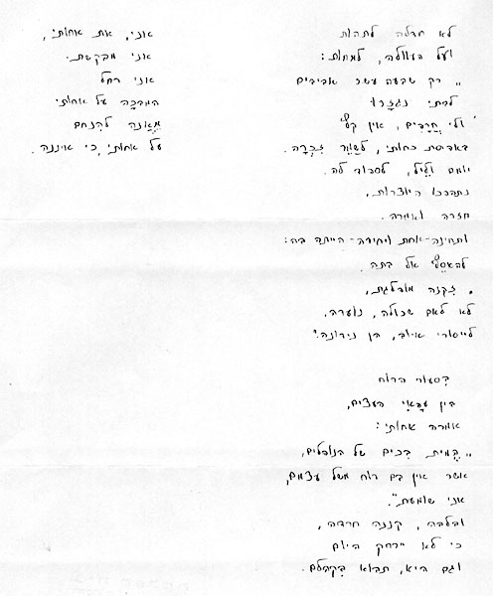
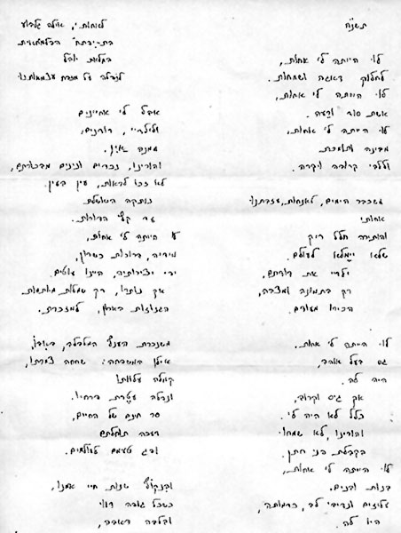
שיר שכתבה אחותה רחל לזכרה

Slide 21
פרי עטה של אילה
ערב פסח תש"ח
אמנם כבשנו הרבה. את הכבישים פינינו. חיפה שלנו! כמעט שקט לגמרי כאן בסביבתנו. אך כל זה לא חינם נכבש. והפעם שילמנו אנו יותר מה יהיה הלאה. נפלו אצלנו שלמה מהרצליה, יהודה מהרצליה ומשה. כן, אמא, גם אותו משה, שכה רבות סיפרתי לך עליו. גם הוא... המכה איומה. ברשימת ההרוגים היו גם גדעון ומנוח. אך פתאום הופיעו, קמו מחדש לתחיה.
ואנו, אמא, אנו ממשיכים. אפילו בלי רצוני אני מוכרחה להבליג. דוקא עכשיו אני מרגישה מה זה להבליג. אנו כאן עכשיו רק שלוש בנות ואני יכולה להגיד בלב שלם: אנו עכשיו הנפשות היחידות המחזיקות את הבנים כאן ואם אנו נתאבל, אם אנו נתרגש, מה יעשו הם? למענם אנו חיות עכשיו, למענם. ואנו מוכרחות לחייך.
הערב ליל-ה"סדר"... חשבתי שלא אשתתף בשום אופן, למרות שכאן עושים "טרסק" עצום. אך עכשיו אני אומרת: אני מוכרחה. ואני אלך ואשתה כוס יין לחיי החיים ולזכר המתים, כי איני יודעת מה יהיה מחר. מי יתן והיו אלה האחרונים!

Slide 22
פרי עטה של אילה
עין-השופט, 25.4.48
יש סיכויים לחופש בזמן הקרוב ביותר. ברור שעליכם לא לחכות במיוחד ואם יקרה "פנצ'ר" אל תדאגו. אני כשלעצמי מבליגה פחות או יותר (אם אפשר בכלל) למען הנשארים.
מאוד-מאוד הייתי רוצה, ודוקא עכשיו, לבוא הביתה ואפילו ליום אחד. בטוחתני שאוכל להתעודד, לשאוב כוחות חדשים ולחזור "בן-אדם". כן הייתי רוצה לראות את הבנים, בעיקר, "מתנפשים" מעט. והעיקר שעליהם לראות את הוריהם. מצד שני, כשאני נזכרת על בואי העירה ולראות את שרה ואת ההורים השכולים - אני בוחרת להישאר כאן; וכאן, אם להישאר, אזי רק בעין-השופט ולא בג'וערה. שם הפך המקום למקום-זועה. מאהלו של גדעון, למשל, הוציאו שלוש מיטות. הריקנות מורגשת בכל פינה. טובי בחורינו הלכו מאתנו.
אילו ראיתם: בערב פסח נשארנו כאן רק חמישה. השאר נסעו ללויה של משה. והנה השמש כבר ירדה והם עדיין לא חזרו. אילו ראיתם מה זאת ציפיה, לפחות להם, לחוזרים. ברגע האחרון חזרו, ובמקום שהבנות תהיינה מנחמות, מעודדות, דוקא הן "מצוברחות", והבנים, שעברו כל זאת, הם מנחמים אותנו.
וכדי לבדר מעט את הרוח התגברו על הכל. התקלחו ולבשו חולצות תכלת, אותן החולצות שכה חלמנו עליהן כולנו. וזה באמת השרה אוירה אחרת. הדבר היחיד הוא לחיות, לחיות ולשמוח, אפילו אם מר לחיות, למען החיים, למען הלוחמים.
נו, אמא, אילה סוף-סוף כבר התבגרה, הלא? אך לי נדמה שכבר הזדקנה. אסון גדול מדי!
והנה קיבלנו גם שי לחייל. אילו ראיתם את ההתלהבות. אך כיון שחסרות היו חבילות מסרנו, כל הבנות, את החבילות לבנים בלי שאפילו ידעו זאת. לא החבילה, אלא עצם העובדה שזוכרים אותנו כאן "במדבר" הזה! ואילו ראיתם איך כל אחד חיפש בעיקר מכתב בפנים!
היו שלום ולהתראות!

Slide 23
פרי עטה של אילה
עם הקמת המדינה, ראש-פינה, 20.5.48
רק עכשיו קיבלתי את מכתבך. אם כן יש לברך את הדואר החדש שלנו. הוא פועל די בסדר. בודאי היית כבר בשבת בבית ומכתבי יגיעך לאחר שקיבלת דרישת-שלום חיה ממני. אם כן, כפי שהנך רואה, הגעתי כבר בשלום חזרה והנני כבר על משמרתי. אני שוב עובדת כרגיל, כאילו לא היתה כל הפסקה באמצע, כי, לידיעתך, נמשך טיולי שבוע בדיוק. מלבד מה שהייתי בבית הייתי גם ביגור ונחתי יפה. אמנם למרות רצוני נשארתי שם - לא היה לי אוטו. אך הזמן עבר ובינתים נחתי. ונחתי כהוגן. הלילה עובדת אני מ-2 עד 8.
"ושבו בנים לגבולם" - פסוק זה מתקיים עתה, ברגע זה שאני כותבת אליך. ושוב... שוב אבד לנו חבר... חבל, בחור טוב היה. ומי יקום במקום כל הנופלים?
כתבת שעלינו להבליג לעת-עתה על שמחתנו. הייתי בעיר בשבת, שבת ראשונה לעצמאות, וכולי כאבתי. לו ראית את השמחה ברחובות. למרות האפלה ולמרות ההתנגשויות שאירעו בכל רגע, ואותה מתיחות לקראת הפצצה, על אף הכל רבתה השמחה. שרו וניגנו בכל הרחובות. בנאומי אצ"ל נישא הקול: "יום גדול לנו היום, יום חג! נזכירה-נא את כל גדולינו, מפקדינו ומדריכינו אשר נפלו ולא זכו לצעוד עמנו היום, ביום חגנו". נו, ומה דעתך? אמנם כן, יום גדול, הכרזה על מדינה עברית. אך, לפי דעתי, או יותר נכון, לפי הרגשתי (על עצמי ובשרי), הן הלילה מתחילה מלחמתנו ובערב מלחמה האם עלינו לשמוח? לשיר? ועוד באותו יום נמחק כפר-עציון!
לא! לבי זועק - לא! עדיין לא! עוד יגיע יום בו נוכל לשמוח. ואז, רק אז, נוכל להעלות את זכר קדושינו שנפלו... וידעו למה נפלו. והעיקר, לא לשוא נפלו.
שמענו כאן על ההפצצה בתחנה המרכזית. שמות אין אנו יודעים כלל ומסתובבים כסהרורים. אין איש יודע היכן טוב יותר ולמי עליו לדאוג קודם - האם לחברינו שם... או להורים ולמשפחות בקצה השני?

Slide 24
פרי עטה של אילה
עם הקמת המדינה, ראש-פינה, 20.5.48
רק עכשיו קיבלתי את מכתבך. אם כן יש לברך את הדואר החדש שלנו. הוא פועל די בסדר. בודאי היית כבר בשבת בבית ומכתבי יגיעך לאחר שקיבלת דרישת-שלום חיה ממני. אם כן, כפי שהנך רואה, הגעתי כבר בשלום חזרה והנני כבר על משמרתי. אני שוב עובדת כרגיל, כאילו לא היתה כל הפסקה באמצע, כי, לידיעתך, נמשך טיולי שבוע בדיוק. מלבד מה שהייתי בבית הייתי גם ביגור ונחתי יפה. אמנם למרות רצוני נשארתי שם - לא היה לי אוטו. אך הזמן עבר ובינתים נחתי. ונחתי כהוגן. הלילה עובדת אני מ-2 עד 8.
"ושבו בנים לגבולם" - פסוק זה מתקיים עתה, ברגע זה שאני כותבת אליך. ושוב... שוב אבד לנו חבר... חבל, בחור טוב היה. ומי יקום במקום כל הנופלים?
כתבת שעלינו להבליג לעת-עתה על שמחתנו. הייתי בעיר בשבת, שבת ראשונה לעצמאות, וכולי כאבתי. לו ראית את השמחה ברחובות. למרות האפלה ולמרות ההתנגשויות שאירעו בכל רגע, ואותה מתיחות לקראת הפצצה, על אף הכל רבתה השמחה. שרו וניגנו בכל הרחובות. בנאומי אצ"ל נישא הקול: "יום גדול לנו היום, יום חג! נזכירה-נא את כל גדולינו, מפקדינו ומדריכינו אשר נפלו ולא זכו לצעוד עמנו היום, ביום חגנו". נו, ומה דעתך? אמנם כן, יום גדול, הכרזה על מדינה עברית. אך, לפי דעתי, או יותר נכון, לפי הרגשתי (על עצמי ובשרי), הן הלילה מתחילה מלחמתנו ובערב מלחמה האם עלינו לשמוח? לשיר? ועוד באותו יום נמחק כפר-עציון!
לא! לבי זועק - לא! עדיין לא! עוד יגיע יום בו נוכל לשמוח. ואז, רק אז, נוכל להעלות את זכר קדושינו שנפלו... וידעו למה נפלו. והעיקר, לא לשוא נפלו.
שמענו כאן על ההפצצה בתחנה המרכזית. שמות אין אנו יודעים כלל ומסתובבים כסהרורים. אין איש יודע היכן טוב יותר ולמי עליו לדאוג קודם - האם לחברינו שם... או להורים ולמשפחות בקצה השני?

Slide 25
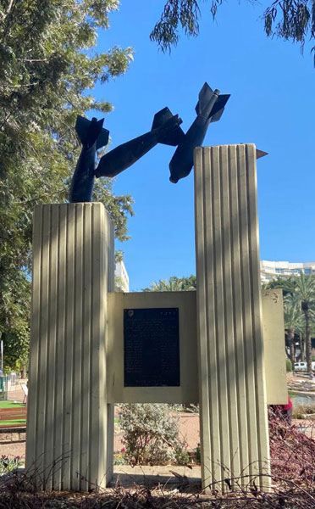
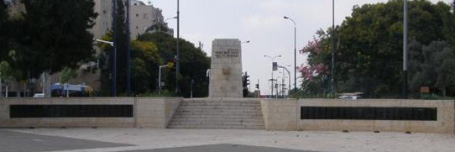
הנצחתה באנדרטאות
אנדרטה לזכר בני העיר שנפלו במערכות ישראל ראשון לציון
האנדרטה לחללי ההפצצה המצרית על ראשון

